Slide 1


Industriteknologi.

Slide 2
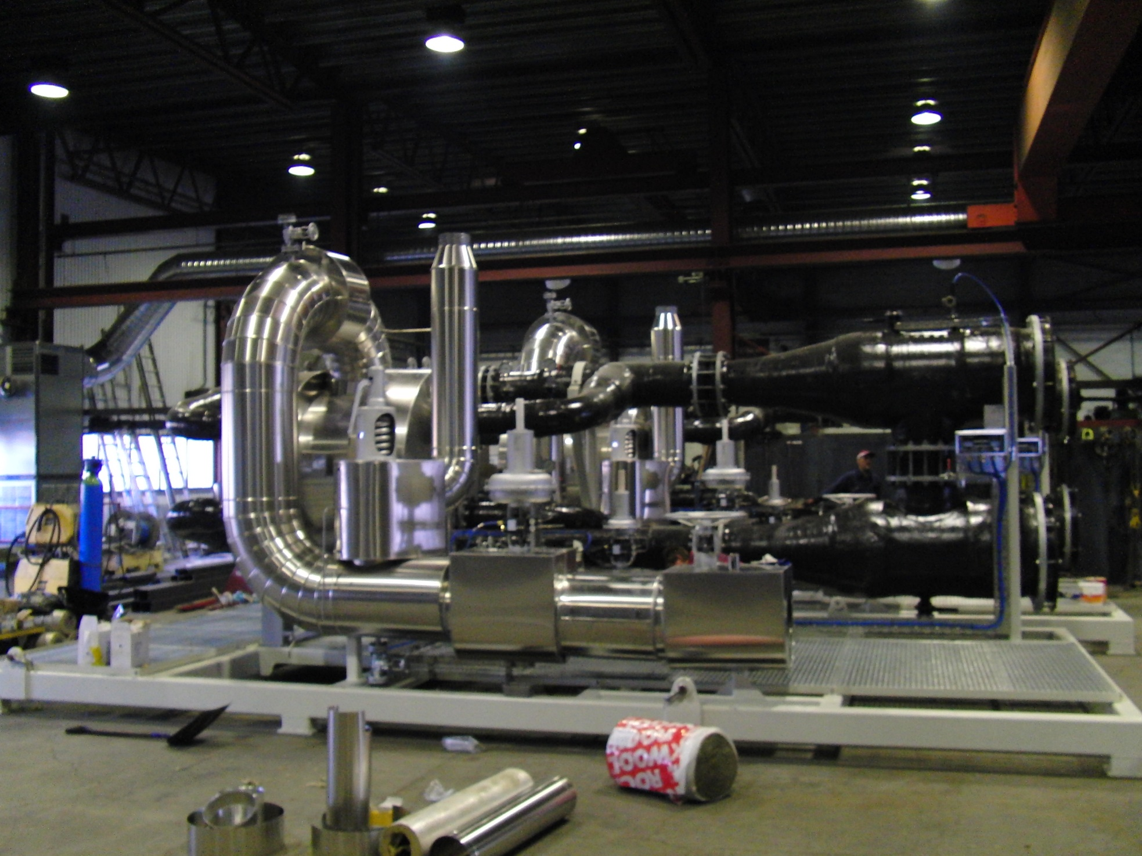

Hva er Industriteknologi?

Slide 3
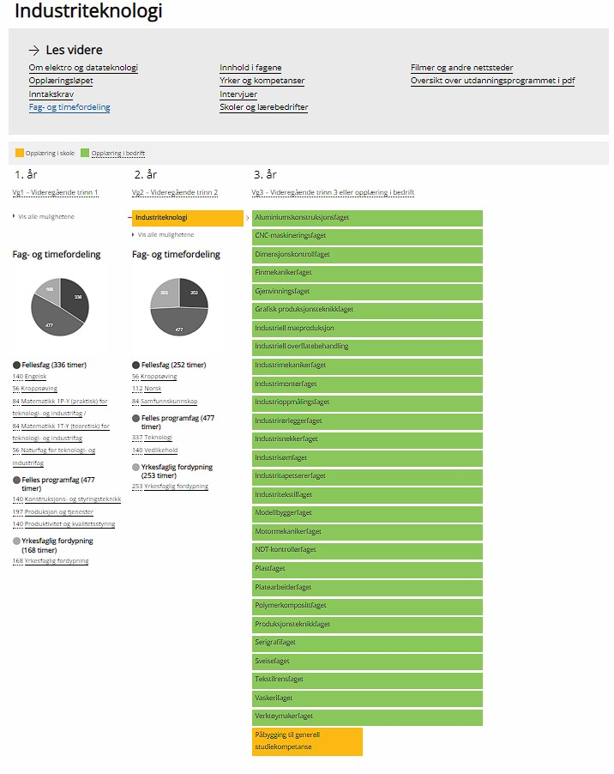


Hvor mange yrker fra IT vg2 kan du velge?

Slide 4

Velg ett yrke innen Industriteknologi
Finn opplysninger om yrket. Bruk bilder og film der det er mulig.
Eksempel
Hvor kan du jobbe med det yrke du valgte.
Er det lett å få lærling plass.
For å jobbe med dette yrket, hvilke kunnskap må du ha?

